Slide 1

全球定位
宣讲人：
杨长胜2007010227
答疑者：
吴自立2007010226

Slide 2
1
概述、组成
全
2
基本原理
球
3
计算机在GPS中的作用
定
4
应用
位
5
未来趋势

Slide 3
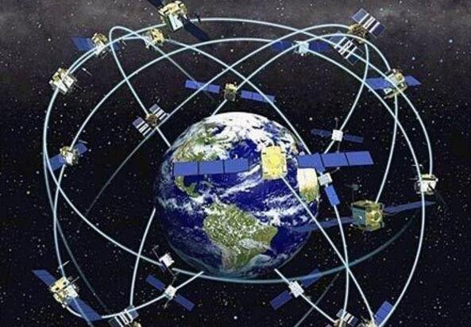
1.概述
全球定位系统(Global Positioning System，GPS)是一种以人造地球卫星为基础的高精度无线电导航的定位系统
全称：定时测距导航全球定位系统

Slide 4
组成
1.空间部分
2.地面监控部分
3.用户设备部分

Slide 5
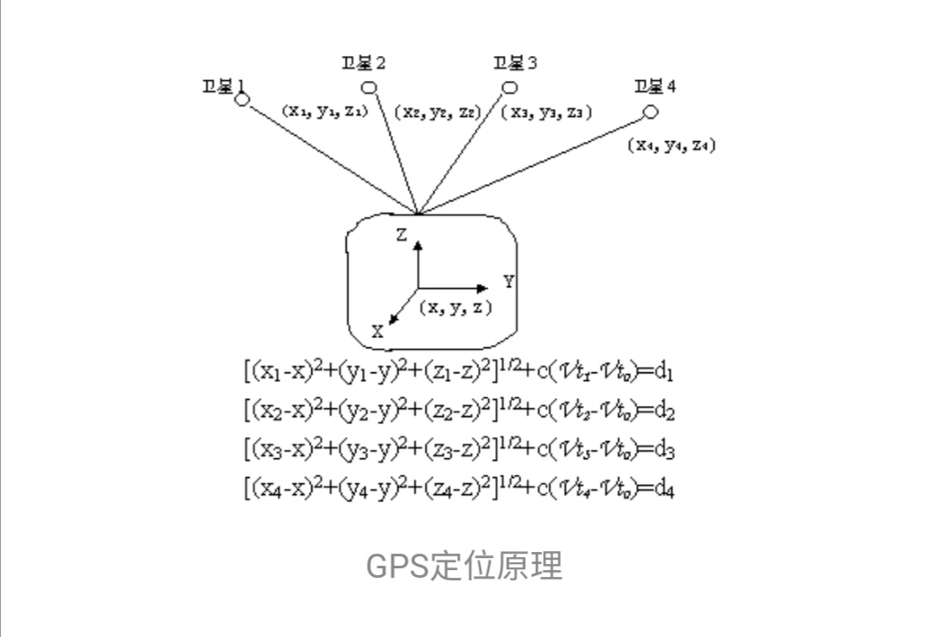
2.基本原理
由4颗已知的卫星的瞬间位置确定待测点的位置

Slide 6
3、计算机在GPS中的作用
1、对GPS系统的管理
2、对卫星轨道的计算
3、对用户的数据处理
如果没有计算机的支持，人类不可能进入空间时代，也不可能产生全球定位系统

Slide 7
测量
交通系统
4.应用
军事
物流跟踪

Slide 8
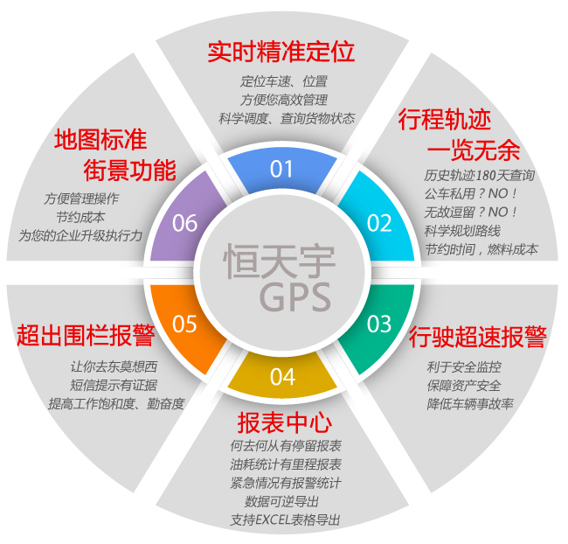
未来发展趋势
1、优化算法，提高定位精度
2、与网络结合，实现建筑物内精确定位

